Slide 1
Form and Frame

Slide 2

Tujuan
Mengenal tag Form dan komponen-komponen form.
Mampu membuat form HTML.
Mengenal tag Frame.
Mampu menggunakan tag-tag yang berhubungan dengan frame.

Slide 3
Kegunaan Form
Form adalah satu-satunya cara sebuah dokumen meminta input dari para pengunjung homepage kita.
Sebuah form didefinisikan dengan <form>.
<form>
<!-- element form -->
</form>
Notes:
Form adalah satu-satunya cara sebuah dokumen meminta input dari para pengunjung homepage kita. Kemudian hasil input dari form ini dapat kita manipulasi dengan program- program CGI yang ada di web server kita, atau paling tidak dikirim ke alamat email kita.
Komponen-komponen umum dalam sebuah formulir adalah textbox, push button, radio button, checkbox, dan listbox. Masing-masing komponen ini mempunyai fungsi yang khusus, radio button misalnya, dipakai jika kita ingin pengunjung hanya boleh memilih satu di antara beberapa pilihan yang mungkin.

Slide 4
Elemen-elemen form
Textbox, Password, dan Hidden text, Ketiga jenis komponen input ini mempunyai fungsi yang mirip dan tag yang dipakai pun juga sama. Textbox berfungsi untuk menerima input berupa data karakter, password dipakai untuk meminta password (data yang diketik ditampilkan sebagai bintang) dan hidden text dipakai untuk melewatkan data tanpa menampilkannya di formulirnya sendiri

Slide 5
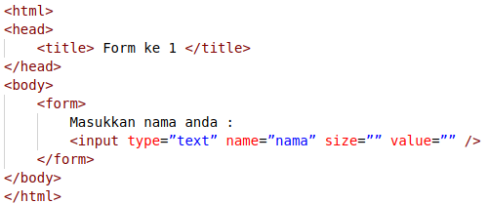
Contoh

Slide 6
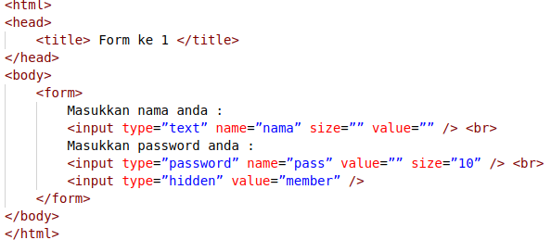
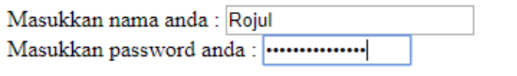
Contoh : hidden text

Slide 7
Elemen-elemen form (2)
Tombol Submit dan Reset, Form akan diproses oleh server jika kita menyediakan mekanisme untuk mengirim form tersebut. Dalam hal ini digunakan tombol submit. Jika tombol ini di-klik maka form akan dikirim ke server.

Slide 8
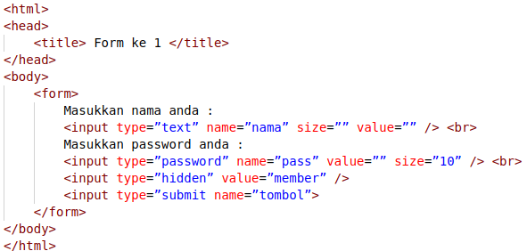
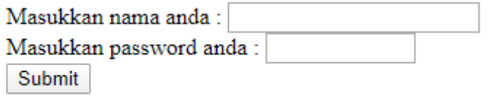
Contoh
Notes:
Pesan dalam tabel secara default diberikan " Submit Query ". Nilai ini dapat diubah dengan memberikan atribut value dengan isi adalah pesan yang kita inginkan, misalnya value="Kirim" .

Slide 9
Elemen-elemen form (3)
Hidden field, komponen form hidden digunakan untuk mengirim data ke server dimana nilainya sudah ditentukan oleh penulis program. Pada contoh sebelumnya dikirim variabel request bernama status dengan nilainya adalah member.
<input type=”hidden” name=”status” value=”member”/>

Slide 10
Elemen-elemen form (4)
Proses Request Form, Tentu timbul pertanyaan bagi kita, bagaimana cara server memproses data-data dari form yang diterimanya? Dalam suatu formulir harus disebutkan scrip/file yang akan mengolah data- datanya di server.

Slide 11
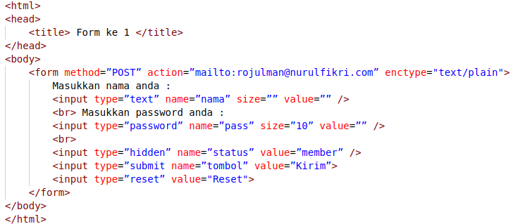
Proses Request Form

Slide 12
Elemen-elemen form (5)
Checkbox dan Radio button, Elemen pilihan dalam sebuah formulir ada beberapa pilihan yang boleh dipilih satu atau lebih. Atau tidak dipilih sama sekali. Jenis pilihan seperti ini disebut dengan checkbox.
Contohnya hobi atau makanan kesukaan. Sedangkan pilihan radio button memberikan hanya boleh dipilih satu saja diantara beberapa pilihan yang ada, misalnya jenis kelamin.

Slide 13
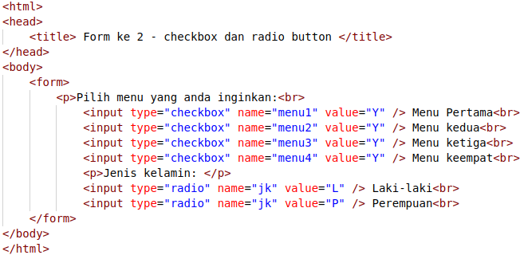
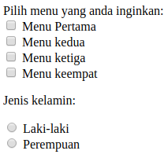
Contoh

Slide 14
Elemen-elemen form (6)
Gambar sebagai element input, Seringkali diperlukan cara untuk memberikan informasi yang visual antara halaman html dengan para pengunjungnya. Misalnya saja kita dapat menampilkan ramalan cuaca dari kota tertentu saat pengunjung meng-klik posisi kota tersebut di peta.
Elemen input tipe gambar ini akan memberikan posisi yang di-klik pada gambar dalam ukuran piksel. Posisi ini diukur relatif terhadap pojok kiri-atas gambar.

Slide 15
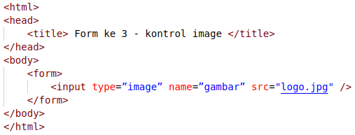
Contoh
Notes:
Perhatikan tag input tersebut! Disini atribut yang dipakai adalah "image". Elemen ini diberi nama "gambar" dan gambar diambil dari file "logo.jpg".
Kalau kita perhatikan pada baris location terdapat tambahan string baru seperti ini:
file:///home/balqis/form6.html?gambar.x=30&gambar.y=86
gambar.x adalah posisi titik pada gambar yang di-klik diukur dari ujung kiri gambar dan gambar.y diukur dari atas gambar. Jadi arti dari informasi di atas adalah gambar di-klik pada 30 piksel mendatar dan 86 piksel vertikal dari titik kiri-atas.

Slide 16
Elemen-elemen form (7)
Selection, dalam sebuah dokumen html kita juga bisa membuat daftar pilihan "drop-down". Biasanya model seperti ini dipakai untuk pilihan yang banyak, karena tidak efektif lagi jika dipakai checkbox.

Slide 17
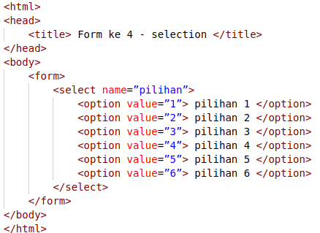
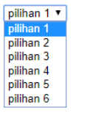
Contoh
Notes:
Kalau kita klik pada tombol akan ditampilkan pilihan-pilihan yang diberikan. Nilai default pilihan yang ditampilkan adalah "option" yang pertama dalam tag <select>. Dan hanya satu pilihan saja yang diperlihatkan. Sifat ini dapat kita ubah dengan menambahkan atribut "size" dan "selected".

Slide 18
Elemen-elemen form (8)
Textarea, Input yang berupa text yang panjang, misalnya artikel atau laporan dapat kita pakai elemen textarea. Textarea ini menyediakan kotak isian yang dapat kita tentukan ukurannya.

Slide 19
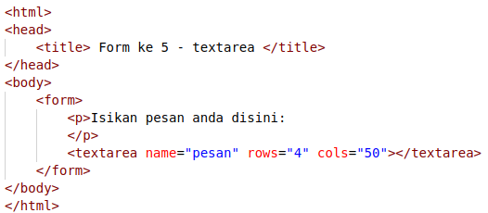
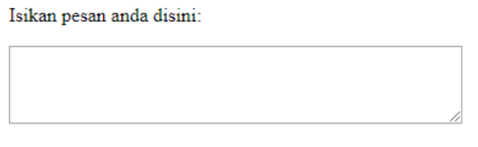
Contoh

Slide 20
Atribut Action Form dan Tombol Submit
Ketika user menekan tombol “submit”, maka isi dari form akan dikirim ke server. Pada Form terdapat atribut action yang berisi nama file yang akan memproses request yang dikirim ke server.

Slide 21
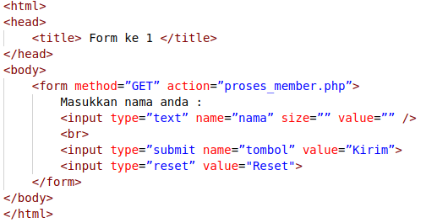
Contoh

Slide 22
Kegunaan Frame
Frame adalah suatu fasilitas dalam HTML yang berfungsi untuk membagi layar menjadi beberapa jendela/halaman web. Halaman web yang tampil pada web client(browser) pada umumnya hanya terdiri satu halaman web yang berada dalam sebuah frame. Berikut tag-tag untuk membuat Frame :
1. <FRAMESET>
2. <FRAME SRC>
3. <IFRAME SRC>

Slide 23
FRAMSET
<FRAMESET> adalah tag untuk membuat frame atau bingkai, dan umumnya berpasangan dengan tag <FRAME SRC>.Atribut-atribut yang perlu ditambahkan dalam tag ini adalah seperti dalam sintak berikut :
<FRAMESET COLS : "lebar jendela bagian kiri, lebar jendela
kanan" >
<FRAMESET COLS : "*,*">
<FRAMESET ROWS : "lebar jendela bagian atas, lebar jendela
bawah">
<FRAMESET ROWS : "*,*">
Notes:
tanda * dapat diisi dengan angka dalam satuan persen (%) atau piksel. Beberapa atribut lainnya dari tag "<FRAMESET>" adalah
1. border, diisi dengan angka
2. bordercolor, diisi dengan warna
3. frameborder. Diisi dengan yes atau no

Slide 24
FRAME
<FRAME SRC> adalah tag untuk memasukkan suatu halaman atau gambar kedalam jendela. Sama halnya dengan tag "<FRAMESET>" maka tag "<FRAME>" juga memiliki beberapa atribut. Atribut utama yang ditambahkan dalam tag ini adalah SRC untuk menampilkan link dari suatu file.
Sintak : <FRAME SRC="link">
Notes:
Selain atribut "src" terdapat atribut-atribut frame yang lain, diantaranya :
1. width, marginwidth: menentukan lebar frame diisi dengan angka.
2. height, marginheight: menentukan tinggi frame diisi dengan angka.
3. Scrolling: menentukan scrolling diisi dengan yes atau no.
4. noresize : memastikan bahwa frame tidak dapat diubah ukurannya.
5. Name: memberikan nama pada suatu frame.
Contoh Sintak:
<FRAME SRC="link" NAME MARGINHEIGHT=1 NORESIZE>

Slide 25
IFRAME
<IFRAME SRC> adalah tag untuk membuat jendela dengan lebar dan tinggi sesuai dengan keinginan programmer, dan dapat diletakkan dibagian kiri layar, tengah atau bagian tengah. Atribut-atribut yang ditambahkan dalam tag IFRAME pada dasarnya sama dengan FRAME .
Perhatikan sintak berikut ini:
<IFRAME SRC="link" WIDTH=400 HEIGHT=105 > </IFRAME>
Notes:
Yang perlu anda ingat bahwa tag IFRAME ini mirip dengan sebuah objek atau gambar, sehingga penempatannya dapat anda atur sendiri. Dan yang penting lagi bahwa tag ini tidak menggantikan tag <body>, sehingga anda harus tetap menuliskan tag <body> dalam dokumen html.

Slide 26
Aplikasi pembuatan FRAME
Sebelum kita membuat frame maka kita harus membuat beberapa file, di mana file-file tersebut akan ditampilkan dalam frame. Untuk itu mari kita coba membuat beberapa halaman web (dokumen html) lalu kita akan membuat sebuah halaman web utama yang terdiri dari beberapa frame.

Slide 27
Buat file source FRAME
Tentukan 3 file yang akan diletakan dalam frame, atau jika belum buat file-file berikut ini:
web1.html
web2.html
web3.html

Slide 28
sintaks : web1.html
<html>
<head>
<TITLE>WEB 1</TITLE>
</head>
<body>
<h2>INI WEB1</h2>
<img src="balqis.jpg" width=”140” height=”175”>
</body>
</html>

Slide 29
sintaks : web2.html
<html>
<head>
<TITLE>WEB 2</TITLE>
</head>
<body>
<h2>INI WEB2</h2>
<img src="fachri.jpg" width=128 height=175>
</body>
</html>

Slide 30
sintaks : web3.html
<html>
<head>
<TITLE>WEB 3 </TITLE>
</head>
<body>
<h2>INI WEB3</h2>
<img src="adi.jpg" width=140 height=175>
</body>
</html>

Slide 31
Menampilkan 2 file dalam 2 frame
Selanjutnya mari kita buat file utama yang akan memuat file-file diatas. Pertama kita akan tampilkan 2 file ini kita beri nama "frame1.html" terdiri dari dua buah frame yang tesusun secara vertikal.

Slide 32
sintaks : frame1.html
<html>
<head>
<title> belajar membuat frame </title>
</head>
<FRAMESET COLS="50%,50%">
<FRAME SRC="web1.html">
<FRAME SRC="web2.html">
</FRAMESET>
</html>

Slide 33
Menampilkan 3 file dalam 3 frame
Jika kita ingin membuat lebih dari dua frame maka pada tag "<FRAMESET>" disertakan atribut "rows" atau "cols" dengan value lebih dari dua. Pada contoh berikut akan dibuat 3 frame dengan kombinasi atribut rows dan cols.

Slide 34
sintaks : frame2.html
<html>
<head>
<title> belajar membuat frame </title>
</head>
<FRAMESET ROWS="150,*" BORDER=5 BORDERCOLOR="red">
<FRAME SRC="web1.html">
<FRAMESET COLS="170,*" FRAMEBORDER=NO>
<FRAME SRC="web2.html">
<FRAME SRC="web3.html">
</FRAMESET>
</FRAMESET>
</html>

Slide 35
Membuat link dalam frame
Adakalanya kita ingin menampilkan sebuah file menu yang berisi materi keseluruhan dari halaman web. Dari menu tersebut kita ingin memilih halaman mana yang ingin di tampilkan, dan muncul pada suatu frame tertentu. Sehingga setiap akan membuka halaman web tidak perlu kembali ke halaman depan atau menuliskan alamat web tersebut.

Slide 36
Sintaks : frame3.html
<html>
<head><TITLE>belajar membuat frame</TITLE></head>
<FRAMESET cols="25%,*">
<FRAME SRC="menu.html" NAME="kiri" NORESIZE>
<FRAME SRC="web3.html" NAME="kanan">
</FRAMESET>
<html>

Slide 37
Sintaks : menu.html
Persiapkan file baru dengan nama menu.html :
<html>
<head> <TITLE>MENU</TITLE> </head>
<body>
<h2>MENU</h2>
<ul>
<li><A HREF="web1.html" target="kanan">isi Web1</A>
<li><A HREF="web2.html" target="kanan">isi Web2</A>
<li><A HREF="web3.html" target="kanan">isi Web3</A>
</ul>
</body>
</html>

Slide 38
Membuat dokumen dengan IFRAME
Seperti telah diterangkan sebelumnya bahwa IFRAME mirip sebuah objek/gambar, maka penulisan programnya tidaklah sulit. Persiapkan file dengan nama frame4.html.

Slide 39
Sintaks : frame4.html
<html>
<head> <TITLE>membuat IFRAME</TITLE>
</head>
<body>
<p align=center>
<IFRAME SRC="menu.html" WIDTH=400 HEIGHT=90></IFRAME>
SRC="menu.html"
</p>
<p align=center>
<IMG SRC="adi.jpg" WIDTH=140 HEIGHT=175>
</p>
</body>
</html>

Slide 40
Referensi
https://tutorialspoint.com/
https://w3schools.com/
https://tizag.com/
Modul Web Standard LP3T Nurul Fikri tahun 2009
Notes:
Referensi diakses terakhir melalui websitenya pada bulan Maret 2020.

